Slide 1
Tievelhovartti (05.11.2024)

Slide 2
Agenda
Ajankohtaiset kuulumiset
Väyläviraston tietojen toimittaminen Traficomin sijaintitietopalveluun, Minna Huovinen

Slide 3
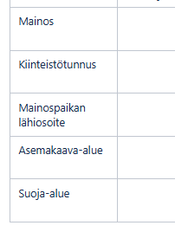
Ajankohtaiset kuulumiset
Data
Siirrytty normaaliin päivitysrytmiin syksyn kiireiden jälkeen.
Viite on auki tieosoitteistamisen osalta 5.11. - 22.11. Mikäli tulee aikatauluhaasteita, niistä voi ilmoitella mikko.kaskenpaa@vayla.fi. Viiteongelmissa voi laittaa viestiä: viite.kehitys@vayla.fi.
Kohdeluokkapäivityksiä saa alkaa toimittamaan heti kun osoitemuutokset on tehty, operointi vie ne Velhoon sen jälkeen, kun osoitemuutokset on sisään luettu Velhoon joulukuussa. Kohdeluokkapäivitys vuosikellon mukaisesti viikoilla 1-5, ellei jo aiemmin päästä aloittamaan töitä.
Tukiklinikka materiaaleissa lisää dataan liittyvää: https://ohje.velho.vaylapilvi.fi/tievelho/koulutukset-ja-tilaisuudet/tievelhon-tietojen-yllapidon-tukiklinikka/ .
Tietorakenteet
Muutokset: https://ohje.velho.vaylapilvi.fi/tievelho/tietorakenne/tietorakennemuutokset/
Tien leveyksiin liittyvän kyselyn takaraja umpeutunut. Vastauksia käsitellään ja ensimmäiset versiot määrittelyistä tulevat kommenttikierroksella pian.
Tienvarsimainosilmoitus (luvat) -kohdeluokalle tulossa viisi uutta ominaisuutta, jotka tulevat suoraan TILU järjestelmästä, kun integraatio toteutettu:

Slide 4
Ajankohtaiset kuulumiset (jatkuu)
Ohjeet ja viestintä
Velho uutiskirje julkaistu 7.10.2024: https://vayla.creamailer.fi/email/66df0006514f5
Tiestötiedot viestintä Q4/2024 ja Q1/2025 julkaistu 1.10.2024: Ajantasainen tiedote (Tiestötiedot_viestintä_Q42024_Q12025) on saatavilla täältä: https://vayla.sharefile.eu/public/share/web-se1f3fab10a6d4a499ee8d91faa84eeba
Käyttöliittymä
Uutinen seuraavista askelista julkaistu ohjesivuille: https://ohje.velho.vaylapilvi.fi/tievelhon-kayttoliittyman-hakupalvelut-uudistuvat/
Tiekohdehaun uuden version tuotantoon oton aikataulu on 12.11.2024. Käykää uutisesta katsomassa kaikki uudet toiminnallisuudet. Tievelho on ”read only” tilassa 12.11.2024 klo 8:00-16:00, joka vaikuttaa Tievelhon käyttöön. Tievelhosta ei voi hakea tietoja eikä Tievelhoon voi tehdä kohdeluokkapäivityksiä. Tarkempi uutinen käyttökatkosta tulossa lähipäivinä.
Muut
Viitekehysmuuntimesta on julkaistu uusi versio tuotantoon 30.10.2024.
Swagger: https://avoinapi.vaylapilvi.fi/viitekehysmuunnin/swagger-ui.html#/
Rajapintakuvaus: https://avoinapi.vaylapilvi.fi/viitekehysmuunnin/rajapintakuvaus
Tässä versiossa on tehty seuraavat päivitykset:
urakka-alueen koodin (ualue) tyyppimuunnos numeerisesta merkkijonoksi (integer -> string)
m_arvot ja koordinaatit pyöristetty kolmeen desimaaliin
pilkonta hallinnollisen luokan vaihtumiskohdan mukaan

Slide 5
Ajankohtaiset
Muut
Seuraavat Velhon kohdeluokat on julkaistu avoimeen dataan tiedon luokittelupäätöksen mukaisesti:
Pistemäiset puutteet
Välimäiset puutteet
Välimäiset varustevauriot
Välimäiset varustetoimenpiteet
Tiealueen poikkileikkaustoimenpiteet
Vauriot, puutteet ja toimenpiteet, jotka kohdistuvat ei-avoimiin kohdeluokkiin, löytyvät vain VäyläMapista ym. rajatuista aineistopalveluista. Käytännössä tällä hetkellä Velhossa on rajattavia kohteita vain Välimäisissä varustevaurioissa ja -toimenpiteissä (Putket, johdot ja kaapelit -kohdeluokan kohteita), mutta mahdolliset tulevat kohteet on rajattu jo valmiiksi pois.

Slide 6
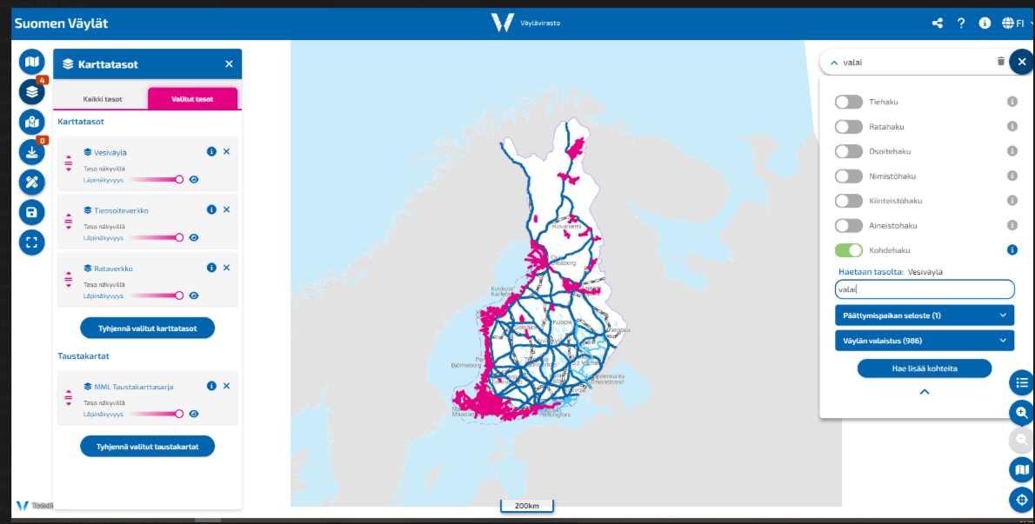
Ajankohtaiset
Muut
Suomen Väylät: Suomen Väylistä voi hakea siitä päällimmäiseltä tietolajilta (yhdeltä siis) vapaasti kirjoittaen sisältöä mikä korostetaan kartalla

Slide 7
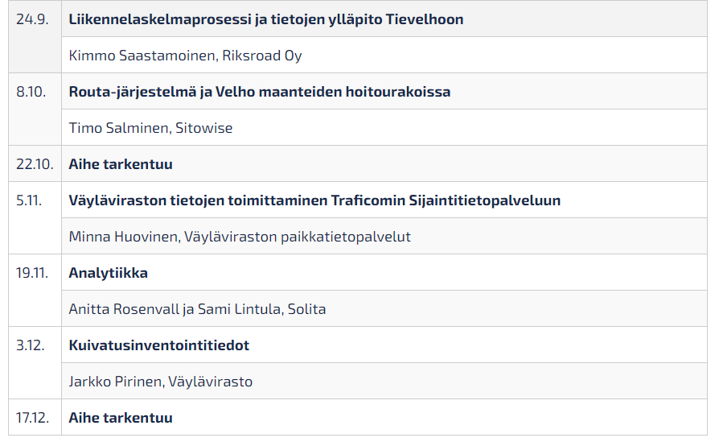
Seuraavat Tievelho-vartin teemaosat
https://ohje.velho.vaylapilvi.fi/tievelho/koulutukset-ja-tilaisuudet/tievelho-vartit/
Syksyn aiheita:

Slide 8
Sijaintitietopalvelu
Status
Minna Huovinen
Kuvan lähde: Tievalaistusjärjestelmä

Slide 9
Tiedot ja toimitus – tausta

Slide 10
Mikä Sijaintitietopalvelu on?
Sijaintitietopalvelu tarjoaa sähköisessä muodossa tiedot kaapeleiden, putkien ja niihin verrattavien aktiivisten verkon osien sijainneista sekä osittain fyysisestä infrastruktuurista.
Palvelun kautta maanrakennustyötä suunnitteleva ja toteuttava saa yhdestä paikasta tiedot kohteessa mahdollisesti olevan verkkoinfrastruktuurin sijainnista ja muista oleellisista tiedoista sekä mahdollisesta näyttötarpeesta helposti ja tietoturvallisesti.
Sijaintitietopalveluun toimitettavat verkkotiedot on määritelty Traficomin määräyksessä M71.
Tämän hetken status: Käyttöönotto jäissä.
https://valtioneuvosto.fi/-/1410829/ministeri-ranne-sijaintitietopalvelua-ei-toistaiseksi-kaynnisteta

Slide 11
Esimerkkejä toimitettavista tiedoista
Toimitettavat ominaisuustiedot
Rakenteen/laitetilan tyyppi
Verkkotyypin tarkenne
Kartta-alue
Putki/Kaapeli/Johto lkm
Kaapelin laatu
Sijaintitarkkuus
Sijaintitila
Kaasuputkireitti
Aineiston nimi, näyttöalue ja verkkoelementin tunnus
Verkkotyyppi
Rakennusvuosi
Sijainnin määrittelytapa
Sijainti
Johtotielkm
Kaapelilukumäärä putken ulkopuolella
Aine
Asennusyvyys (suunn. vs. tot)
Näyttöalue
Näyttötarpeen jatkoselvitys
Käyttötieto
Halkaisija
…
TIETOLIIKENNEVERKKO
VESIHUOLTOVERKKO
KAASUVERKKO
SÄHKÖVERKKO
FYYSINEN INFRASTRUKTUURI
Kaivot
Rakenteet
Johtotiet
Sähköjohdot
Pylväät, mastot, tornit
Kaapelireitit
Laitetilat
Kaukolämpöputket/reitit
…

Slide 12
Muuta toimittamiseen liittyvää tietoa
Yhtenäiskoordinaatisto (ETRS-TM35FIn, N2000)
Digitaalisessa muodossa (rajapinta tai tiedosto)
Tieto siitä onko sijainti mitattu vai digitoitu kartasta
Mikäli sijainti on digitoitu kartasta ilmoitetaan kartan mittakaava jos tieto siitä on saatavilla
1.1.2021 tai sen jälkeen rakennettujen fyysisen infrastruktuurin ja aktiivisten verkon osien sijainnin x-ja y-koordinaatit on ilmoitettava taajamissa vähintään ± 10 cm tarkkuudella ja taajamien ulkopuolella vähintään ± 50 cm tarkkuudella
1.1.2021 tai sen jälkeen rakennettujen fyysisen infrastruktuurin ja aktiivisten verkon osien sijainnin z-koordinaatti tai sijainnin syvyystieto on ilmoitettava vähintään ± 10 cm tarkkuudella
Harmonisoituneena tietomallina (JohtoGML3 / JSON (GeoJSON) ja toimitus verkkotyypeittäin
Vaatii tiedon toimittajalta toimenpiteitä harmonisoida tieto vaadittuun muotoon!
Yhteisrakentamislain (2016/276) 8 §:n mukaan " tiedonantovelvollisuus ei koske fyysistä infrastruktuuria, joka ei teknisesti sovellu yhteiskäyttöön, eikä kriittistä infrastruktuuria".

Slide 13
Toimitettavat tiedot järjestelmissä
Järjestelmä | Esimerkkejä Väyläviraston omistamasta infrasta, joka määräyksen piirissä | Luokiteltu | Testattu siirtoa | Avoinna olevia tehtäviä
TieVelho | Kaivot Hulevesiputket Pumppaamot (ei kohteita vielä Tievelhossa) | Julkinen (ei avoin) | Testattu Sitowisen (PTP) toimesta 07/24 | Tietojen toimitus kun tuotantopalvelu aukeaa
Tievalaistus | Suojaputket Kaapelit (maa/ilma) Pylväät Rakennukset | Julkinen (ei avoin) | Testattu KeyPron toimesta 08/24 | Tietojen toimitus kun tuotantopalvelu aukeaa
Swecon kaapelirekisteri/Risteämärekisteri/Ratku Taitorakenteet | Täsmentyvät | Osittain salassa pidettäviä tietoja | Ei

Slide 14
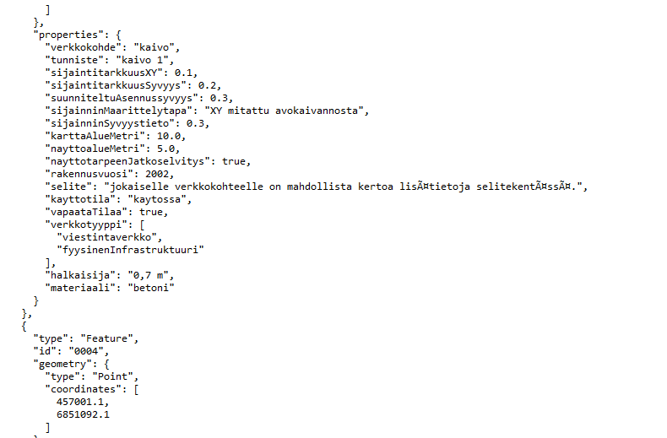
Json-mäppäysesimerkki, kaivot
Rakenteelliset ominaisuudet:
Kannen koko
Kaivon yläosan sisähalkaisija
Kannen tyyppi
Kaivon sisähalkaisija
Kaivon lähtöjen lukumäärä
Pohjan korkeusasema
Sakkapesä
Kaivon materiaali
Sakkapesän syvyys
Kaivon syvyys
Kannen materiaali
Kaivon tulojen lukumäärä
Kannen säätömahdollisuus
Kannen säätömekanismi
Tunnus
Kaivon tyyppi
Kannen korkeusasema
Seinämäpaksuus
Sijaintipoikkeus
Kannen kuormitusluokka
Tuotenimi
Ym. Yhteiset ominaisuudet
Generoitavaa paikkatietoa lähtödatasta?

Slide 15
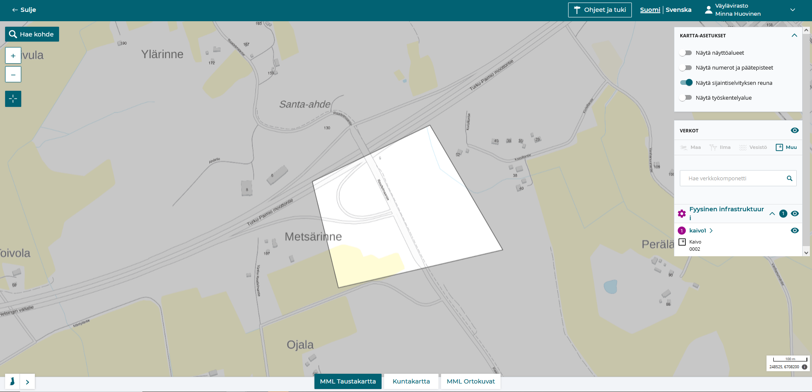
https://verkkotoimija.sijaintitietopalvelu.fi

